Slide 1
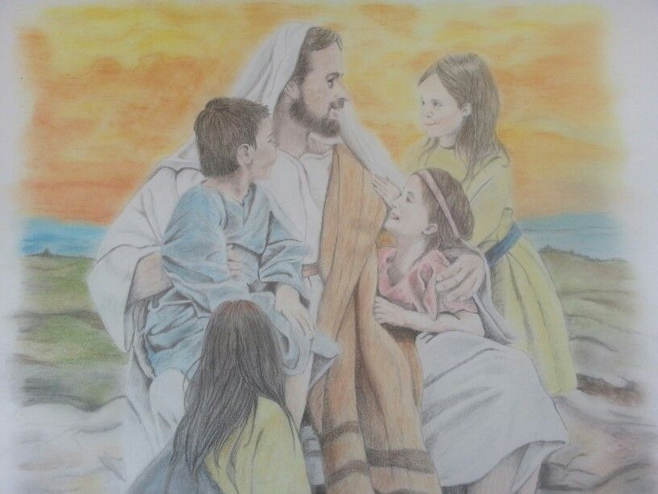

Slide 2
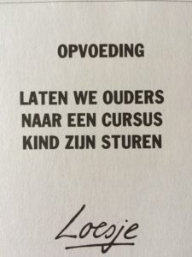

Slide 3
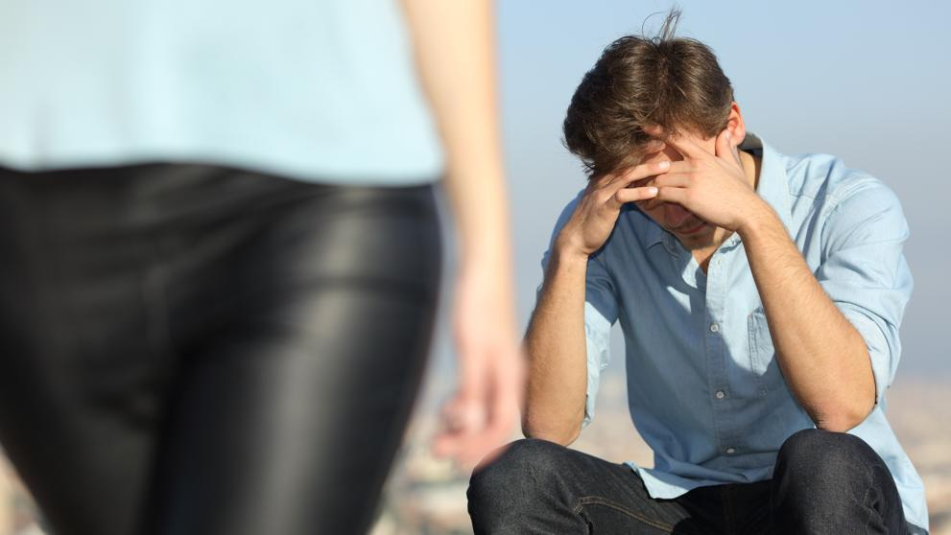

Slide 4
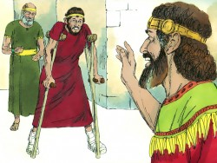
David sluit een verbond

Slide 5
Jezus sluit een verbond

Slide 6
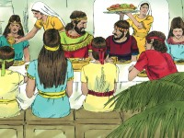
Hoe reageer jij?

Slide 7
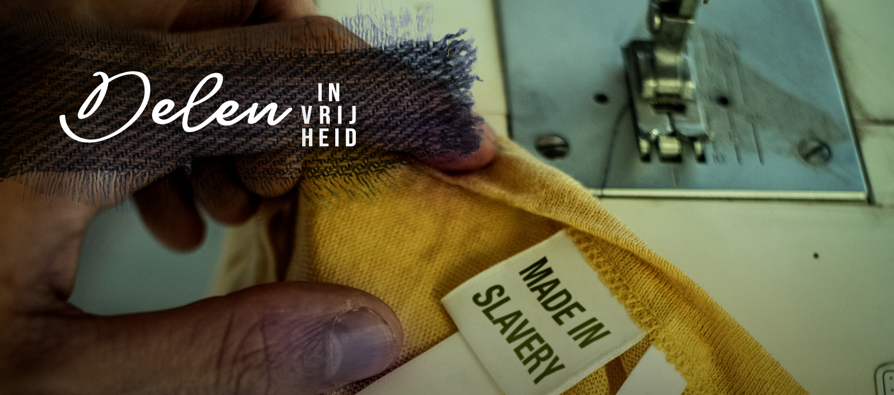
Doe mee in Zijn verbond

Slide 8
Verwerkingsvragen
Hoe reageer jij op wat Jezus je geeft?
Op welke manier ga jij je vrijheid delen?

